Slide 1
Divisori di un numero
Lopez Gabriele

Slide 2
Sezioni
Analisi
Flowchart
Codice

Slide 3
Analisi
Indietro

Slide 4
L’utente inserisce un numero, se il numero è 0 o negativo allora il programma si ferma, altrimenti continua. Il programma controlla quali sono i divisori dividendo il numero per tutti i numeri che vanno dal numero fino a zero e controlla se il resto è 0. Se lo è allora quel numero è un divisore e allora viene stampato, altrimenti continua fino a 0. Dopodiché l’utente può inserire altri numeri purché non siano negativi o uguali a 0.
Analisi

Slide 5
Nome | Tipo | Direzionalità | Descrizione
Num | Long (opzionale) Integer | I | Numero inserito dall’utente
NumCount | Long (opzionale) Integer | W | Contiene il resto della divisione tra num e numDiv
NumDIv | Long (opzionale) Integer | O | Contiene i numeri che vanno da Num a 0
I/O e Tabella variabili

Slide 6
Num | NumCount | NumDiv
8 | 0 | 8
8 | 1 | 7
8 | 2 | 6
8 | 3 | 5
8 | 0 | 4
8 | 2 | 3
8 | 0 | 2
8 | 0 | 1
Campione I/O

Slide 7
Flowchart
Indietro

Slide 8
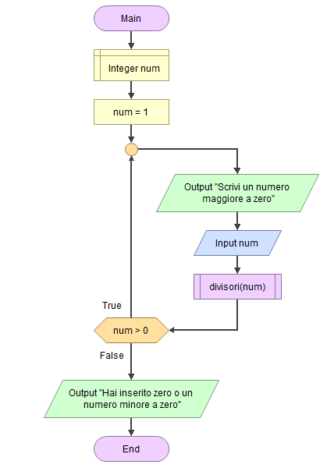

Slide 9
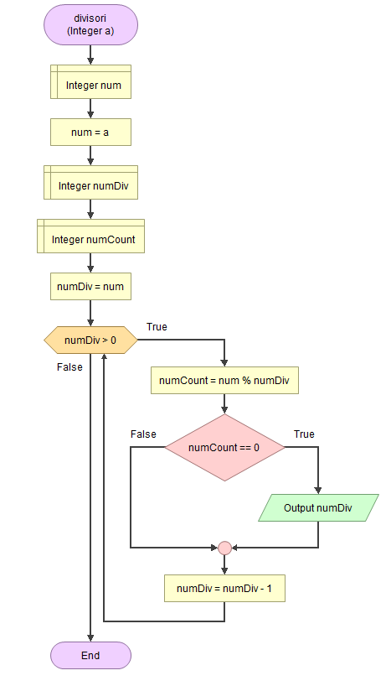

Slide 10
Codice
Indietro

Slide 11
